Slide 1
মোঃ নজরুল ইসলাম,সহকারী শিক্ষক বিজ্ঞান, রামজীবন ইসলামিয়া দাখিল মাদ্রাসা, সুন্দরগঞ্জ, গাইবান্ধা।
২১/০৯/২০২১
১

Slide 2
শিক্ষক পরিচিতি
মোঃ নজরুল ইসলাম।
সহকারী শিক্ষক বিজ্ঞান।
রামজীবন ইসলামিয়া দাখিল মাদ্রাসা।
সুন্দরগঞ্জ, গাইবান্ধা।
মোবাইল নং- ০১৭২৩২৪৯১৭৭
mdnazrul123412@gmail.com
মোঃ নজরুল ইসলাম
মোঃ নজরুল ইসলাম,সহকারী শিক্ষক বিজ্ঞান, রামজীবন ইসলামিয়া দাখিল মাদ্রাসা, সুন্দরগঞ্জ, গাইবান্ধা।
২১/০৯/২০২১
২

Slide 3
পাঠ পরিচিতি
শ্রেণি : নবম
বিষয় : পদার্থবিজ্ঞান
অধ্যায় : তৃতীয়
আলোচ্য বিষয় : ভরবেগের সংরক্ষণ সূত্র
মোঃ নজরুল ইসলাম,সহকারী শিক্ষক বিজ্ঞান, রামজীবন ইসলামিয়া দাখিল মাদ্রাসা, সুন্দরগঞ্জ, গাইবান্ধা।
২১/০৯/২০২১
৩

Slide 4
এই পাঠ শেষে শিক্ষার্থীরা-
১। ভরবেগ কী তা বলতে পারবে। ২। ভরবেগের সংরক্ষণ সূত্রের বিবৃতি করতে পারবে।
৩। ভরবেগের সংরক্ষণ সূত্রের সাহায্যে গাণিতিক সমস্যা সমাধান করতে পারবে।
৪। শক্তির সংরক্ষণশীলতা নীতি প্রতিষ্ঠা করতে পারবে।
মোঃ নজরুল ইসলাম,সহকারী শিক্ষক বিজ্ঞান, রামজীবন ইসলামিয়া দাখিল মাদ্রাসা, সুন্দরগঞ্জ, গাইবান্ধা।
২১/০৯/২০২১
৪

Slide 5
ভরবেগঃ(momentum)
বস্তুর ভর ও বেগের গুনফলকে ভরবেগ বলে।
ভরবেগ=বস্তুর ভর$×$বেগ P=mv
ভরবেগের মাত্রা=MLT⁻¹
ভরবেগের একক=Kgms⁻¹
সংঘর্ষ এবং শক্তির সরংক্ষণশীলতাঃ-
m₁
বিবৃতিঃএকাধিক বস্তুর মধ্যে ক্রিয়া প্রতিক্রিয়া ভিন্ন অন্য কোনো বল ক্রিয়া না করলে এদের মোট ভরবেগের কোনো পরিবর্তন হয়না।একে ভরবেগের সংরক্ষণশীলতা নীতি বলে।
m₂
v₁
v₂
A বস্তু
B বস্তু
সংঘর্ষের পূর্বে
সংঘর্ষের সময়
সংঘর্ষের পর
মোঃ নজরুল ইসলাম,সহকারী শিক্ষক বিজ্ঞান, রামজীবন ইসলামিয়া দাখিল মাদ্রাসা, সুন্দরগঞ্জ, গাইবান্ধা।
২১/০৯/২০২১
৫

Slide 6
আজকের পাঠ….
ভরবেগের সংরক্ষণ সূত্র
মোঃ নজরুল ইসলাম,সহকারী শিক্ষক বিজ্ঞান, রামজীবন ইসলামিয়া দাখিল মাদ্রাসা, সুন্দরগঞ্জ, গাইবান্ধা।
২১/০৯/২০২১
৬

Slide 7
সূত্রের ব্যাখ্যা :
ধরি, m₁ ও m₂ ভরবিশিষ্ট দুইটি বস্তু A ও B যথাক্রমে u₁ও u₂ বেগ নিয়ে একই সরল রেখা বরাবর চলছে।
A এর বেগ B এর বেগের চেয়ে বেশি হলে কোনো এক সময় A বস্তুটি B বস্তুটিকে ধাক্কা দিবে।
B বস্তুর উপর A বস্তুর এ প্রযুক্ত বল হলো ক্রিয়া F₁ , B বস্তুটিও A বস্তুটিকে F₂ বল প্রয়োগ করবে এই F₂বল হলো প্রতিক্রিয়া। নিউটনের তৃতীয় সূত্রানুসারে, F₂ = -F₁
৭
মোঃ নজরুল ইসলাম,সহকারী শিক্ষক বিজ্ঞান, রামজীবন ইসলামিয়া দাখিল মাদ্রাসা, সুন্দরগঞ্জ, গাইবান্ধা।
২১/০৯/২০২১

Slide 8
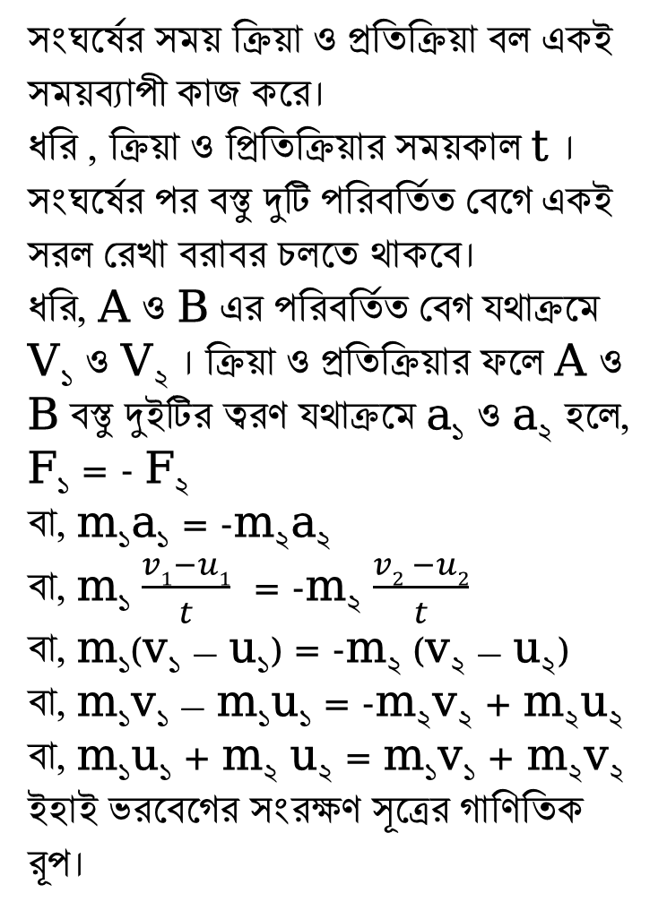
সংঘর্ষের সময় ক্রিয়া ও প্রতিক্রিয়া বল একই সময়ব্যাপী কাজ করে। ধরি , ক্রিয়া ও প্রিতিক্রিয়ার সময়কাল t । সংঘর্ষের পর বস্তু দুটি পরিবর্তিত বেগে একই সরল রেখা বরাবর চলতে থাকবে।
ধরি, A ও B এর পরিবর্তিত বেগ যথাক্রমে V₁ ও V₂ । ক্রিয়া ও প্রতিক্রিয়ার ফলে A ও B বস্তু দুইটির ত্বরণ যথাক্রমে a₁ ও a₂ হলে,
F₁ = - F₂
বা, m₁a₁ = -m₂a₂
বা, m₁ $\frac{v1−u1}{t}$ = -m₂ $\frac{v2 −u2}{t}$
বা, m₁(v₁ – u₁) = -m₂ (v₂ – u₂)
বা, m₁v₁ – m₁u₁ = -m₂v₂ + m₂u₂
বা, m₁u₁ + m₂ u₂ = m₁v₁ + m₂v₂
ইহাই ভরবেগের সংরক্ষণ সূত্রের গাণিতিক রূপ।
এখানে
১ম বস্তুর ভর=m₁
১ম বস্তুর আদিবেগ=u₁
২য় বস্তুর ভর=m₂
২য় বস্তুর আদিবেগ=u₂
১ম বস্তুর শেষবেগ=v₁
২য় বস্তুর শেষবেগ=v₂
সংঘর্ষের আগে বস্তুদুটির সম্মিলিত ভরবেগ=m₁u₁+m₂u₂
সংঘর্ষের পরে বস্তুদুটির সম্মিলিত ভরবেগ=m₁v₁+m₂v₂
ভরবেগের সংরক্ষণ সূত্রানুসারে,
সংঘর্ষের পরে বস্তুদ্বয় মিলিত হলে,
m₁u₁+m₂u₂=m₁v₁+m₂v₂
m₁u₁+m₂u₂=v(m₁+m₂)
মোঃ নজরুল ইসলাম,সহকারী শিক্ষক বিজ্ঞান, রামজীবন ইসলামিয়া দাখিল মাদ্রাসা, সুন্দরগঞ্জ, গাইবান্ধা।
২১/০৯/২০২১
৮

Slide 9
শক্তির সংরক্ষণশীলতা নীতি :
‘‘ শক্তির সৃষ্টি বা ধ্বংস নেই। শক্তি কেবল একরূপ থেকে অনরূপে রূপান্তর হয় মাত্র। মহাবিশ্বে মোট শক্তির পরিমাণ নির্দিষ্ট ও অপরিবর্তনীয় ‘’
মোঃ নজরুল ইসলাম,সহকারী শিক্ষক বিজ্ঞান, রামজীবন ইসলামিয়া দাখিল মাদ্রাসা, সুন্দরগঞ্জ, গাইবান্ধা।
২১/০৯/২০২১
৯

Slide 10
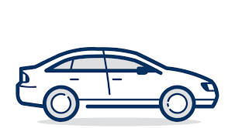
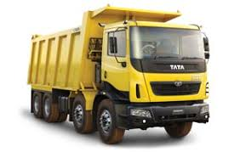
গাণিতিক সমস্যা
600kg
1000kg
চিত্রের ট্রাকটি 20m/s সুষম বেগে উত্তরা থেকে মতিঝিল যাচ্ছিল।পিছনের প্রাইভেট কারটি স্থিরাবস্থান থেকে 2m/s² সুষম ত্বরনে চলতে শুরু করে এবং 10 s পর ট্রাকটির সাথে সংঘর্ষ ঘটায়।
(গ)সংঘর্ষের পরে উভয়ের মিলিত বেগ কত?
(ঘ)উদ্দীপকের ঘটনাটি ভরবেগের সংরক্ষণশীলতার সূত্র সমর্থন করলেও গতিশক্তি সংরক্ষিত হয়নি_গাণিতিকভাবে ব্যাখ্যা কর।
মোঃ নজরুল ইসলাম,সহকারী শিক্ষক বিজ্ঞান, রামজীবন ইসলামিয়া দাখিল মাদ্রাসা, সুন্দরগঞ্জ, গাইবান্ধা।
২১/০৯/২০২১
১০

Slide 11
(গ)সমাধানঃ
আমরা জানি,
m₁u₁+m₂u₂=v(m₁+m₂)
v=$\frac{m1u1+m2u2}{m1+m2}$
=$\frac{600×0+1000×20}{600+1000}$=$\frac{20000}{1600}$=12.5m/s
এখানে,
প্রাইভেট কারের ভর m₁=600kg
প্রাইভেট কারের আদিবেগ u₁=0m/s
ট্রাকের ভর m₂=1000kg
ট্রাকের আদিবেগ u₂=20m/s
মিলিত বেগ v=?
মোঃ নজরুল ইসলাম,সহকারী শিক্ষক বিজ্ঞান, রামজীবন ইসলামিয়া দাখিল মাদ্রাসা, সুন্দরগঞ্জ, গাইবান্ধা।
২১/০৯/২০২১
১১

Slide 12
(ঘ)সমাধানঃ
গ হতে পাই,মিলিত বেগ v=12.5m/s
এখন সংঘর্ষের পূর্বে মোট ভরবেগ=m₁u₁+m₂u₂
=600$×0+1000$×20
=20000 Kgms⁻¹
সংঘর্ষের পরে মোট ভরবেগ=m₁v+m₂v
=12.5(600+1000)
=20000 Kgms⁻¹
যেহেতু সংঘর্ষের পূর্বের ও পরের ভরবেগের সমষ্টি সমান,তাই বলা যায় এ সংঘর্ষ ভরবেগের সংরক্ষণশীলতা নীতিকে সমর্থন করে।
আবার,সংঘর্ষের পূর্বে গতিশক্তির সমষ্টি=$\frac{1}{2}$(m₁u₁²+m₂u₂²)
=20000 J
সংঘর্ষের পরে গতিশক্তির সমষ্টি=$\frac{1}{2}$m₁v²+$\frac{1}{2}$m₂v²
=46875+78125
=125000 J
অতএব বলা যায় যে,উল্লেখিত ক্ষেত্রে গতিশক্তি সংরক্ষিত হয়নি
মোঃ নজরুল ইসলাম,সহকারী শিক্ষক বিজ্ঞান, রামজীবন ইসলামিয়া দাখিল মাদ্রাসা, সুন্দরগঞ্জ, গাইবান্ধা।
২১/০৯/২০২১
১২

Slide 13
মূল্যায়ন
১। ভরবেগ কাকে বলে?
২। ভরবেগের সংরক্ষণশীলতা নীতিটি বিবৃত কর।
৩। শক্তির সংরক্ষণশীলতা নীতিটি বিবৃত কর।
মোঃ নজরুল ইসলাম,সহকারী শিক্ষক বিজ্ঞান, রামজীবন ইসলামিয়া দাখিল মাদ্রাসা, সুন্দরগঞ্জ, গাইবান্ধা।
২১/০৯/২০২১
১৩

Slide 14
বাড়ির কাজ :
একটি বন্দুক থেকে 650 ms-1 বেগে 15 g ভরের গুলি ছোড়া হলো। বন্ধুকের ভর 3 kg হলে বন্ধুকের পশ্চাৎ বেগ নির্ণয় কর।
মোঃ নজরুল ইসলাম,সহকারী শিক্ষক বিজ্ঞান, রামজীবন ইসলামিয়া দাখিল মাদ্রাসা, সুন্দরগঞ্জ, গাইবান্ধা।
২১/০৯/২০২১
১৪

Slide 15
ধন্যবাদ
মোঃ নজরুল ইসলাম,সহকারী শিক্ষক বিজ্ঞান, রামজীবন ইসলামিয়া দাখিল মাদ্রাসা, সুন্দরগঞ্জ, গাইবান্ধা।
২১/০৯/২০২১
১৫

